Slide 1
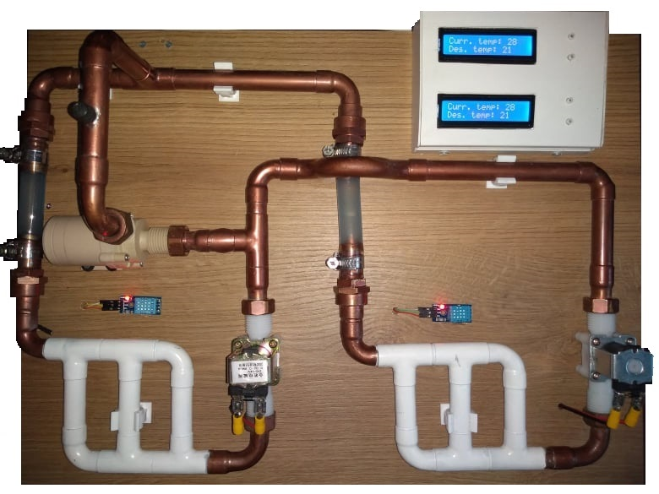
Aerisitor
Temperatura ambientală
Temperatura setată
Pompă de apă
Buton incrementare temperatură
Senzor temperatură și umiditate
Buton decrementare temperatură
Calorifer
Electrovalvă

